Slide 1
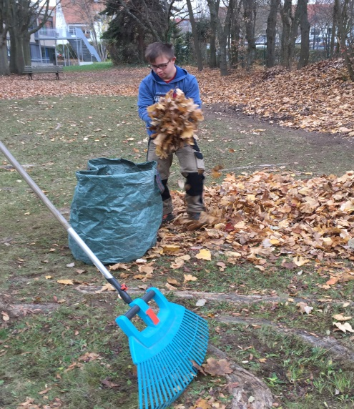
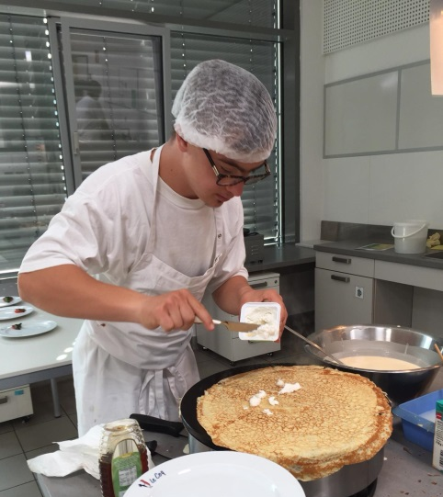
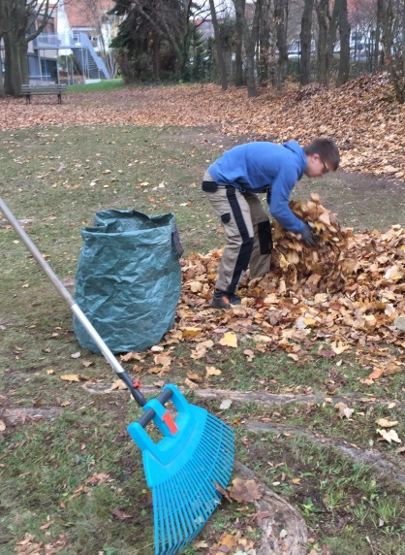
Silas Gaub, 18 Jahre
Ich bin in der Berufsorientierungsstufe.
Ich habe 4 Praktika gemacht: in der Schlockerstiftung, in Kelkheim in der KiTa Kinderträume, und in Eppstein in einer Gärtnerei.
In der Schule arbeite ich in der Crêperie. In der Crêperie kann ich alle Aufgaben selbstständig erledigen.
Ich bin in der Gartengruppe und dort pflanze ich gerne Erdbeeren.
Ich möchte noch Deutsch, Mathe und Lesen lernen.
Bald mache ich ein Praktikum in der Großküche.
Das wird ein Ziegenkäse– Honig Crêpe
Der Herbst ist da!

